Slide 1
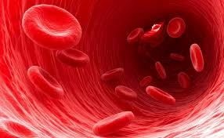
স্বাগতম

Slide 2
Sarojit Ray
Asst. teacher (Science)
Charakhali M L High School.
Email:sarojitray80@gmail.com
পাঠ পরিচিতি
শ্রেনীঃ নবম
বিষয়ঃজীববিজ্ঞান
অধ্যায়- ষষ্ঠ অধ্যায়
তাং-১৫/11/২০১9

Slide 3
রক্ত
তাহলে আজ আমরা পড়তে যাচ্ছি রক্ত,রক্তের উপাদান ও কাজ সম্পর্কে

Slide 4
শিখন ফলঃ
১।রক্ত কী বলতে পারবে।
২।রক্তের উপাদান গুলো সনাক্ত করতে পারবে।
৩।রক্তের কাজ ব্যাখ্যা করতে পারবে।

Slide 5
এসো আমরা জেনে নিই
রক্ত একটি অস্বচ্ছ,মৃদু ক্ষারীয় এবং লবণাক্ত তরল পদার্থ।
লোহিত রক্ত কণিকায় হিমোগ্লোবিন নামক রঞ্জক পদার্থ থাকার কারণে রক্তের রং লাল হয়।
রক্ত এক ধরনের তরল যোজক কলা ।
রক্তরস এবং কয়েক ধরনের রক্তকণিকা সমন্বয়ে রক্ত গঠিত ।
রক্তের বর্ণহীন অংশকে রক্তরস বলে ।রক্তের শতকরা প্রায় ৫৫ ভাগ রক্তরস ।

Slide 7
রক্ত কণিকার কাজ কী
১) লোহিত রক্ত কণিকার কাজঃ- i.লোহিত রক্তকণিকার হিমোগ্লোবিন ফুসফুস থেকে O2 এবং সামান্য CO2 পরিবহন করে । ii. রক্তের সান্দ্রতা রক্ষা করে । iii.হিমোগ্লোবিন ও অন্যান্য আন্তঃকোষীয় বস্তু বাফাররূপে রক্তে অম্ল ও ক্ষারের সমতা রক্ষা করে । iv.রক্তে বিলিরুবিন উৎপাদন করে । v.প্লাজমা ঝিল্লীতে এন্টিজেন প্রোটিন সংযুক্ত থাকে যা মানুষের রক্তের গ্রুপিংয়ের জন্য দায়ী ।
২) শ্বেত রক্ত কনিকার কাজঃ- i.মনোসাইট ও নিউট্রিফিল ফ্যাগোসাইটোসিস প্রক্রিয়ায় জীবাণু ভক্ষণ করে ধ্বংস করে । ii. নিউট্রোফিলের বিষাক্ত দানা জীবাণু ধ্বংস করে । iii.দানাদার লিকোসাইট হিস্টাসিন সৃষ্টি করে যা দেহের রোগ প্রতিরোধ ক্ষমতা বৃদ্ধি করে । iv.লিস্ফোসাইট অ্যান্টিবডি সৃষ্টি করে রোগ প্রতিরোধ করে ।
৩)অনুচক্রিকার কাজঃ- i.রক্তনালীর ক্ষতিগ্রস্ত এন্ডোথেরিয়াল আবরণ পুনর্গঠন করে । ii. সেরাটোনিন নামক রাসায়নিক পদার্থ উৎপন্ন করে যা রক্তনালীর সংকোচন ঘটিয়ে রক্তপাত হ্রাস করে ।

Slide 8
রক্ত রসের কাজ জেনে নিই
রক্ত রসের
কাজ
কার্বন-ডাই-অক্সাইড
পরিবহন
হরমোন
পরিবহন
বর্জ্য
নিষ্কাশন
খাদ্যসার
পরিবহন
বর্জ্য নিষ্কাশন

Slide 9
একক কাজঃ
রক্ত কী ?

Slide 10
জোড়ায় কাজঃ
১।রক্তে উপাদানগুলো লিখ ।
২।রক্তে রক্তরস ও রক্তকনিকার মধ্যে কোনটির পরিমান বেশী?

Slide 11
দলীয় কাজঃ
১।রক্তের কনিকাগুলোর ভুমিকা বর্ননা কর।

Slide 12
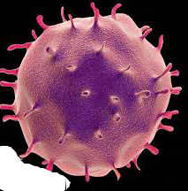
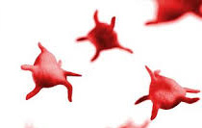
মূল্যায়নঃ
লোহিত রক্ত কণিকা
শ্বেত রক্ত কণিকা
অনুচক্রিকা

Slide 13
রক্ত কণিকা ও রক্তরসের কাজগুলো আমরা আলাদা করার চেষ্টা করি।
কার্বন-ডাই-অক্সাইড পরিবহন
রক্ত কণিকার কাজ
অক্সিজেন পরিবহন
জীবাণু ভক্ষন
রক্ত জমাট বাধা
বর্জ্য নিষ্কাশন
তাপের সমতা রক্ষা
অম্ল ও ক্ষারের সমতা রক্ষা
রক্ত রসের কাজ
খাদ্যসার পরিবহন
অ্যান্টিবডি সৃষ্টি
রক্তের সান্দ্রতা রক্ষা
হরমোনপরিবহন

Slide 14
বাড়ীর কাজঃ
১।লোহিত কনিকা, শ্বেত কনিকা এবং অনুচক্রিকার মধ্যে পার্থক্য গুলো লিখ ?

Slide 15
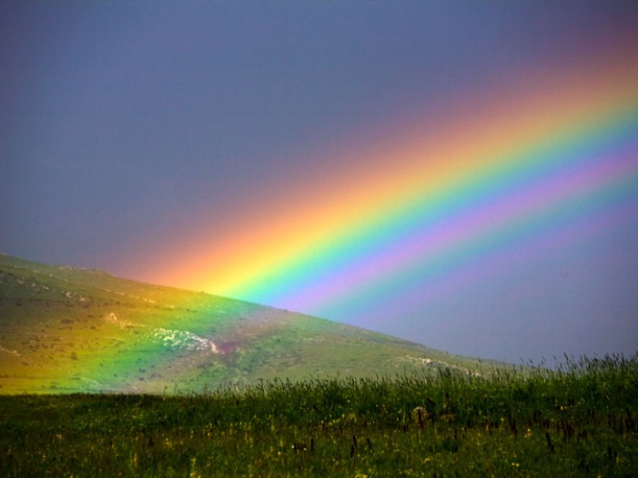
সকলকে আন্তরিক ধন্যবাদ

